Slide 1
«Технологии реализации компетентностного подхода в обучении школьников иностранному языку в рамках ФГОС»
О.А. Булатошкина

Slide 2
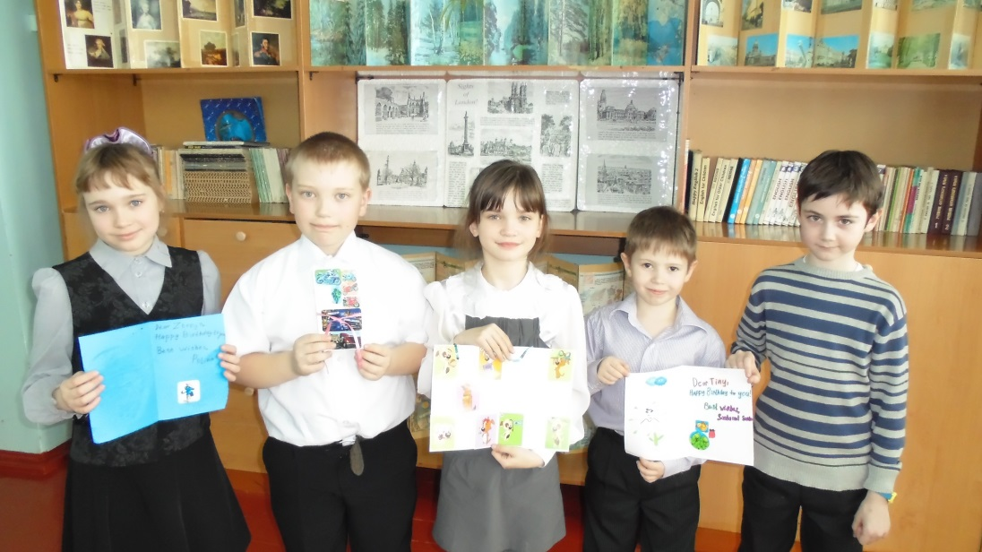
Муниципальное казенное общеобразовательное учреждение Венгеровская СОШ №2 село Венгерово, Венгеровский район, Новосибирская область, Россия
Презентацию подготовила учитель иностранного языка (английский) первой квалификационной категории Ольга Александровна Булатошкина

Slide 3
Педагогическая Технология
* Педагогическая технология - это такое построение деятельности педагога, в которой все входящие в него действия представлены в определённой последовательности и целостности, а выполнение предполагает достижение необходимого результата и имеет прогнозируемый характер.
* Педагогическая технология разрабатывается под конкретный педагогический замысел, в основе её лежат определённые ценностные ориентации и целевые установки, которые должны воплотиться в ожидаемом результате.
* Технологическая цепочка педагогических действий выстраивается строго в соответствии с поставленной целью и должна гарантировать всем школьникам достижение и прочное усвоение уровня государственного стандарта образования.
* Обязательной частью педагогической технологии являются соответствующие данной стратегии обучения диагностические процедуры, содержащие критерии, показатели и инструментарий измерения результатов деятельности.

Slide 4
педагогические технологии при обучении иностранному языку, применяемые в образовательном процессе, учителями нашей школы:
Развивающее обучение
Личностно-ориентированное обучение
Здоровьесберегающие технологии
Коммуникативное обучение
Проблемное обучение
Коллективная система обучения (КСО)
Обучение в сотрудничестве (командная, групповая работа)
Исследовательский метод в обучении
Проектные методы обучения
Педагогика сотрудничества
Технология индивидуализации обучения
Технология разноуровнего обучения
Технология использования в обучении игровых методов: ролевых, деловых и другие видов обучающих игр
Информационно-коммуникационные технологи

Slide 5
Технология использования в обучении игровых методов: ролевых, деловых и другие видов обучающих игр
ИГРА
СРЕДСТВО
РАЗВИТИЯ
МОТИВАЦИОННО-
ПОТРЕБНОСТНОЙ
СФЕРЫ
СРЕДСТВО
ПОЗНАНИЯ
СРЕДСТВО
РАЗВИТИЯ
УМСТВЕННЫХ
СПОСОБНОСТЕЙ
СРЕДСТВО
РАЗВИТИЯ
ПРОИЗВОЛЬНОГО
ПОВЕДЕНИЯ

Slide 6
Функции игровой деятельности в процессе обучения:
ОБУЧАЮЩАЯ
РЕЛАКСАЦИОННАЯ
ВОСПИТАТЕЛЬНАЯ
ФУНКЦИИ
РАЗВИВАЮЩАЯ
РАЗВЛЕКАТЕЛЬНАЯ
ПСИХОЛОГИЧЕСКАЯ
КОММУНИКАТИВНАЯ

Slide 7
Игры на занятиях по иностранному языку способствуют достижению многих методических задач:
1)добиться более прочного усвоения языкового материала;
2)внести элементы гуманистического воспитания в процесс обучения;
3)повысить эмоциональный настрой учащихся с помощью ролевых игр, что в свою очередь, положительно влияет на качество обучения в целом;
4)развивать творческие способности школьников.

Slide 8
Классификация учебных психотехнических игр:
«подготовительные»
(или языковые), способствующие формированию речевых навыков
фонетические
лексические
грамматические
орфографические
творческие, способствующие дальнейшему развитию речевых навыков и умений

Slide 9
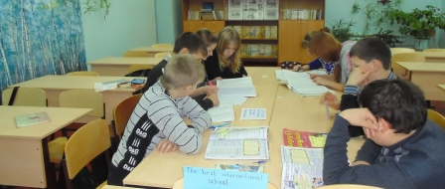
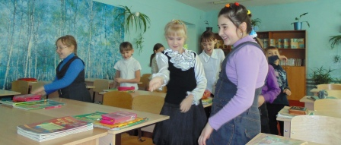
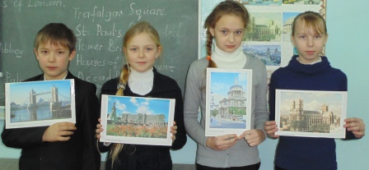
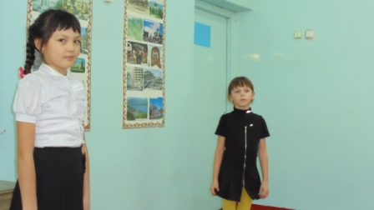
На учебных занятиях мы используем:
подвижные игры
- стихи и песни, сопровождаемые движениями
- игры-соревнования
- настольные игры
диалоги с героями книг
Ролевые игры

Slide 10
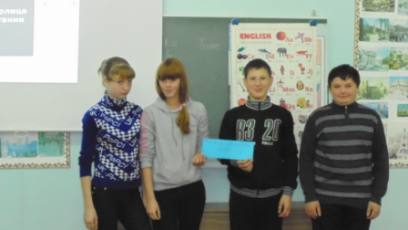
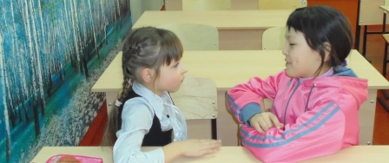
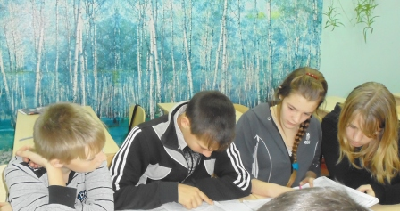
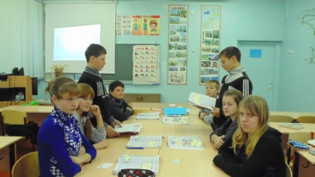
Групповой метод обучения
дает возможность чаще вступать в коммуникацию с другими членами группы, формулировать свою позицию, согласовывать действия, что может способствовать развитию сотрудничества, межличностной компетентности, коммуникативной культуре

Slide 11
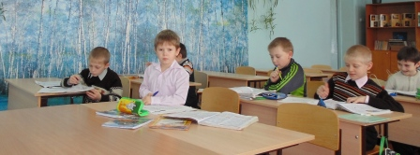
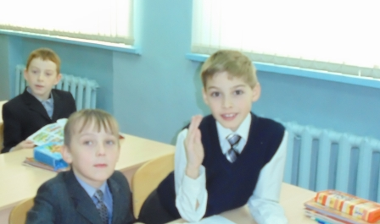
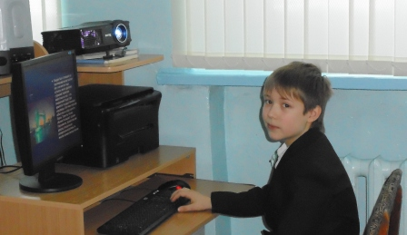
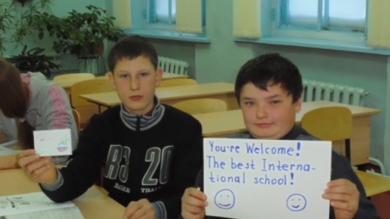
Проблемный метод обучения
Данная технология способствует эффективному развитию самостоятельной работы учащихся, принятию ими личных решений по той или иной проблеме, приобретения навыков и умений самостоятельного высказывания на иностранном языке, осмыслению и рефлексии приобретенных знаний.

Slide 12
Методические приемы для создания проблемных ситуаций
1). Формулирование проблемы учителем
2). Чтение текста учеником по предложенной проблеме
3). Ответы на вопросы учащихся по содержанию текста
4). Ответы на проблемные вопросы учителя
5). Высказывание собственного мнения
6). Постановка собственных вопросов учащимся
7). Ответы на вопросы
8). Аргументированное высказывание по теме обсуждения
9). Обсуждение проблемы в группе
10).Коллективное обсуждение.
11).Рефлексивный анализ.

Slide 13
Проблемный метод формирует творческие умения
*вести дискуссию
*слышать и слушaть собеседника
*отстаивать свою точку зрения, аргументируя высказывание
*находить компромисс с собеседником
*доходчиво, четко, убедительно излагать свою мысль
*находить не одно, а несколько вариантов решения проблемы

Slide 14
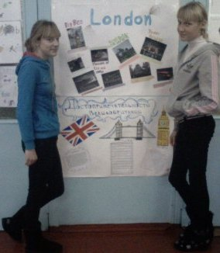
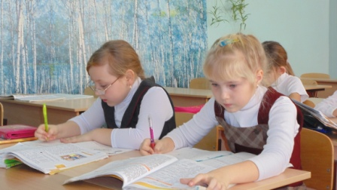
Технология развивающего обучения
Данная технология развития творческих качеств личности и применяется она учителями уже с начального этапа обучения.
*позволяет обеспечивать продвижение в изучении материала быстрыми темпами;
*формирует у школьников познавательный интерес. Благодаря гибкой структуре занятия, выстраивается процесс познания «от ученика».
*Методическая цель учебного занятия с применением данной технологии создание условий для проявления познавательной активности школьников.

Slide 15
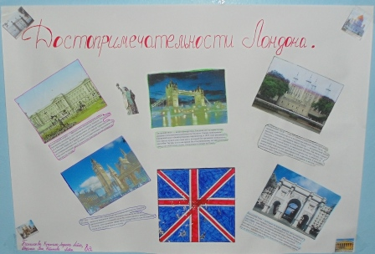
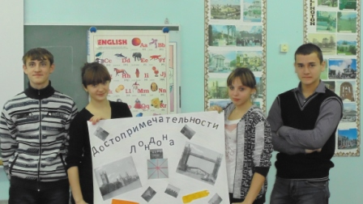
Проектная технология
Проект - это возможность для школьников выразить свои собственные идеи в удобной для них форме: изготовление мультимедиапрезентаций, стенгазет, открыток, проведение исследований, демонстрация поделок с необходимыми комментариями, составление планов выполнения работы по определенной проблеме.
Применение проектной методики позволяет создавать непринужденную, исследовательскую, творческую атмосферу, где каждый участник проекта вовлечен в активный познавательный процесс на основе методике сотрудничества.

Slide 16
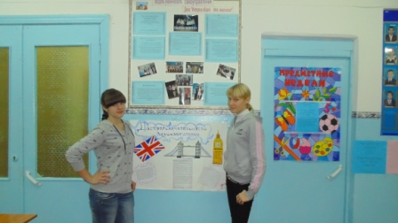
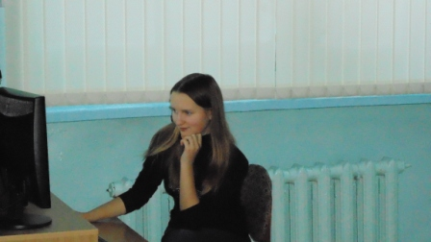
Основные принципы проектной работы:
Вариативность. Вариативность деятельности на уроке предполагает индивидуальную, парную и групповую формы работы. Что касается текста, то это могут быть диалоги, картины, газеты, презентации, поделки, открытки, рефераты, сообщения в устной, письменной, графической, комбинированной форме (доклад с иллюстрациями).
Учение с увлечением. Адаптация заданий. Учащиеся лучше и качественнее усваивают материал, если им интересен процесс обучения.
Удовольствие от учения – одно из главных условий эффективности обучения, поэтому в учебном процессе используются игры, шутки, загадки.
Личностный фактор. Посредством проектной деятельности школьникам предоставляется возможность думать, принимать решения самостоятельно и защищать свой проект, рассказывая о себе, личных интересах, увлечениях.

Slide 17
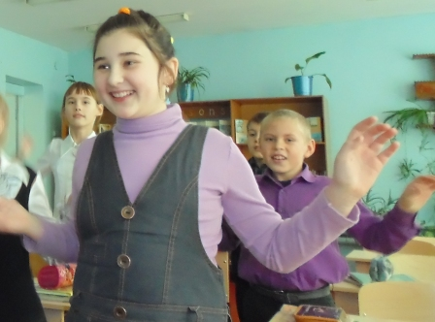
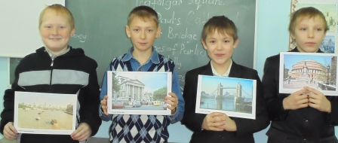
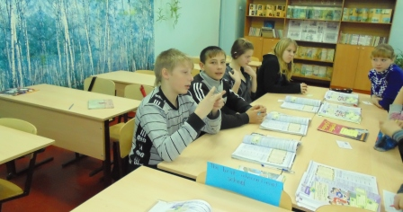
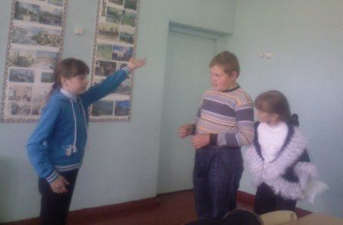
Технология обучения в сотрудничестве (групповой, Коллективный метод)
Предлагает возможность чаще вступать в коммуникацию с участниками группы, формулировать свое мнение, действовать согласованно. Данная технология способствует развитию сотрудничества, способов коммуникации и межличностной компетентности, формирует основные виды компетенций.

Slide 18
Принципы организации групповой деятельности:
позитивная взаимосвязь (учитель строит работу так, чтобы каждый участник осознавал, что он связан с другими, таким образом, что успех должен быть достигнут всеми участниками группы)
индивидуальная ответственность (каждый участник группы должен понимать, что от его работы и успеха зависит общий успех – достижение группы)
социальные навыки (учитель учит школьников научиться быть лидером, принимать решения, доверять друг другу, коммуникации и управлению конфликтами)
процесс групповой работы (учитель создает атмосферу - необходимые условия, чтобы у учащихся было время включиться в групповую деятельность и достичь поставленных целей)

Slide 19
Критерии подбора участников группы:
Учитываются:
* уровень обученности учащихся
* учебные интересы
* темп работы
* коммуникабельность
* работоспособность
* эмоциональность
* Учебные и внеучебные интересы

Slide 20
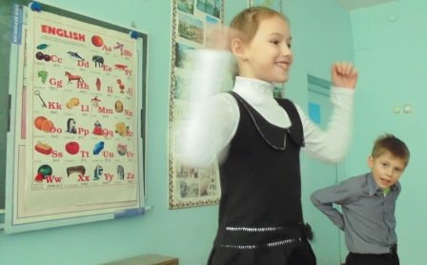
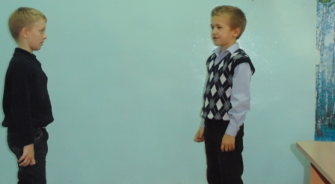
Здоровьесберегающие образовательные технологии на занятиях по английскому языку:
Иностранный язык - серьёзный и сложный предмет. На занятиях школьники должны многое узнавать, запоминать, говорить, писать, читать, слушать и синтезировать полученную информацию, поэтому, учителю необходимо уделять внимание и практиковать здоровьесберегающие технологии.
На каждом занятии мы проводим физкультминутки, игровые паузы (драматизация диалогов, стихотворений), зрительную гимнастику, эмоциональную разгрузку.
Смена видов деятельности учащихся способствует развитию мыслительных операций, функций памяти и снятию эмоционального и физического напряжения.

Slide 21
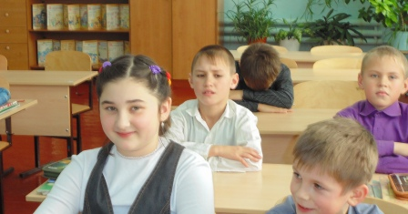
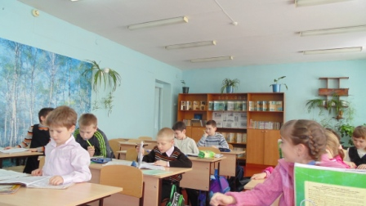
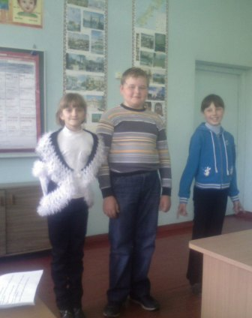
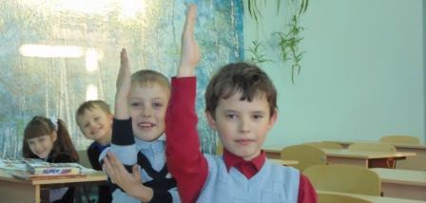
Важно отметить, что одним из самых значимых здоровьесберегающих действий- это создание у детей положительной эмоциональной настроенности на занятиях.
Позитивные эмоции способны полностью снимать последствия отрицательных воздействий на организм школьника. Учитель должен стремиться вызывать положительное отношение к предмету, мотивируя учащихся на дальнейшее освоение предмета.

Slide 22
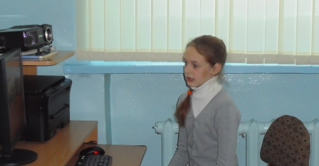
Использование элементов икт на занятиях по английскому языку:
Позитивные моменты данной технологии и использования компьютера в процессе обучения иностранным языкам:
Адекватная мотивация учащихся
Синтез информации
Анализ информации;
Индивидуальность обучения;
Оперирование большими объемами информации и усвоение необходимого материала
Неограниченное количество обращений к заданиям;
Адаптивность - возможность использования средств предоставления информации - текста, звука, графики, мультипликации, видео комплексно.

Slide 23
Источники информации:
Фото из личного архива автора презентации;
Селевко Г.К. Современные образовательные технологии: Учебное пособие. – М.: Народное образование, 1998. – 256 с.
Кукушин В. Педагогические технологии

